Slide 1


Slide 2

Il convient de lancer le mode diaporama pour la diffusion de la leçon en classe
Réservé à l’enseignant (e)

Slide 3




Pictogrammes
Réservé à l’enseignant (e)
L’enseignant parle
Diffusion d’un média
Média en cours de diffusion
Fin du média. Passer au slide suivant
Expliquer, donner une consigne
Désigner un élève

Slide 4
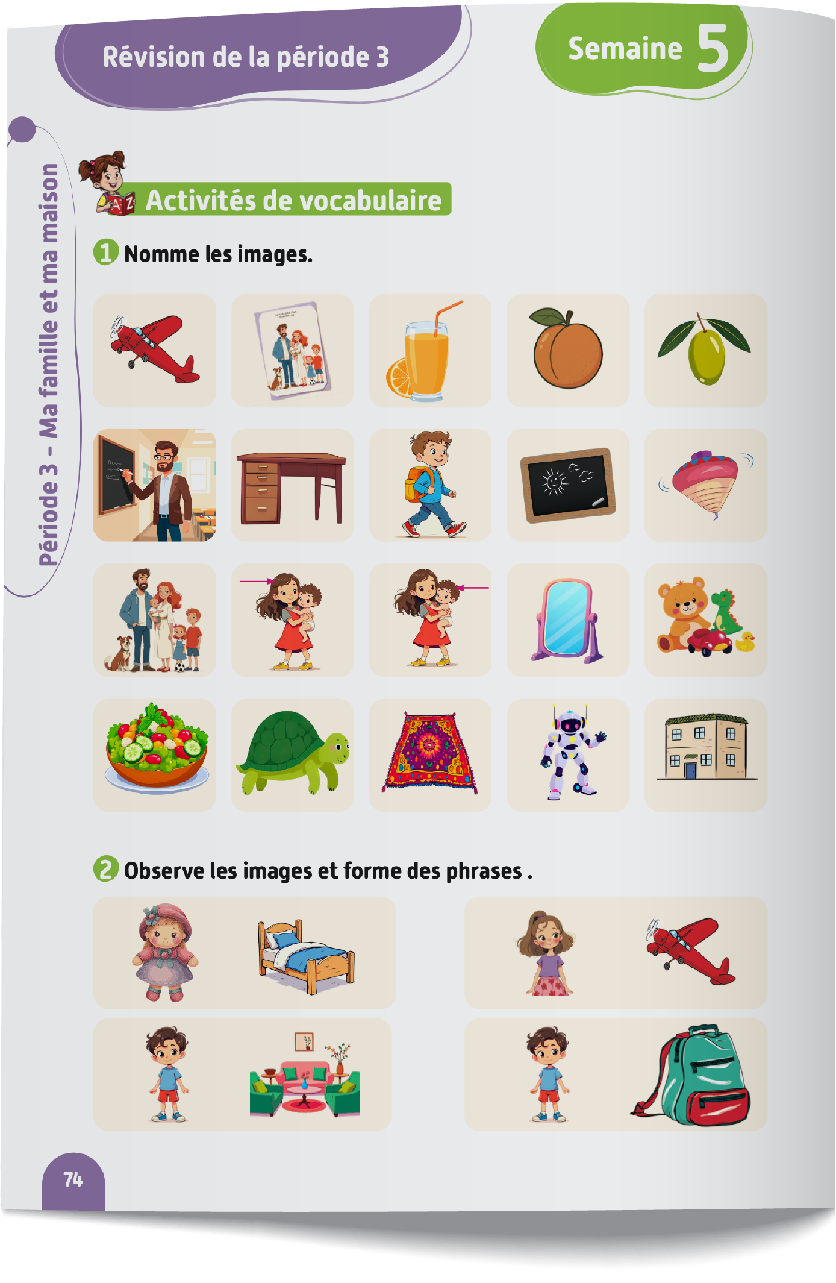
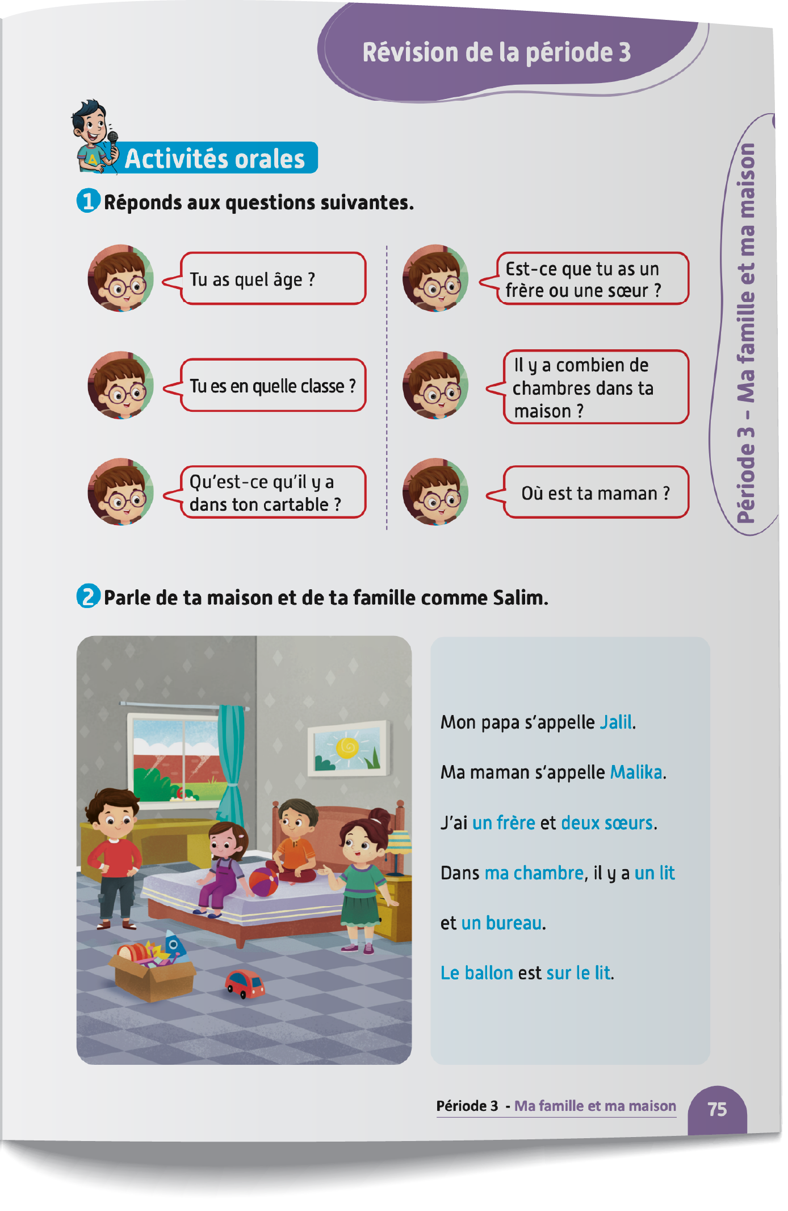
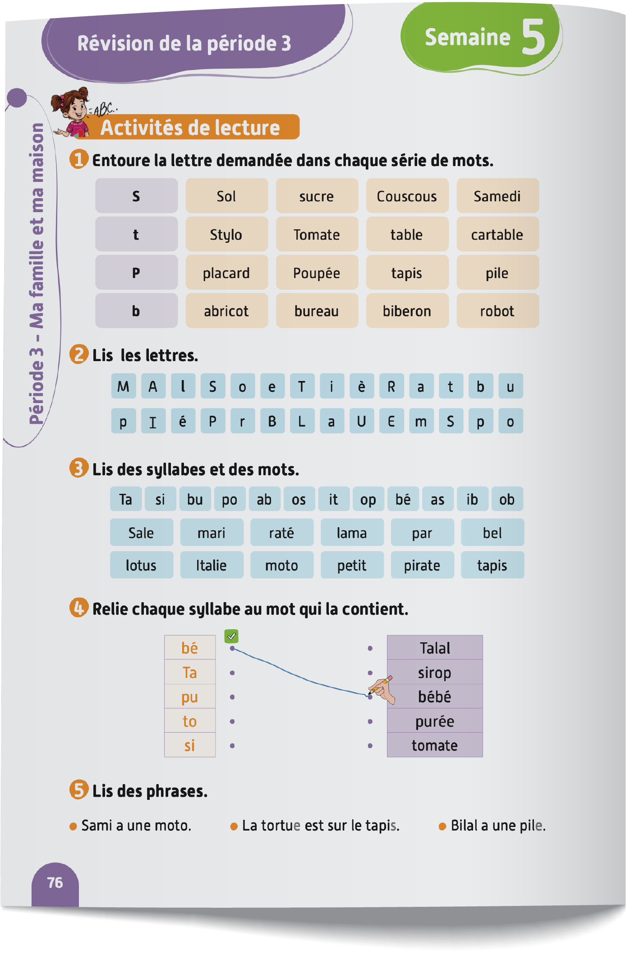
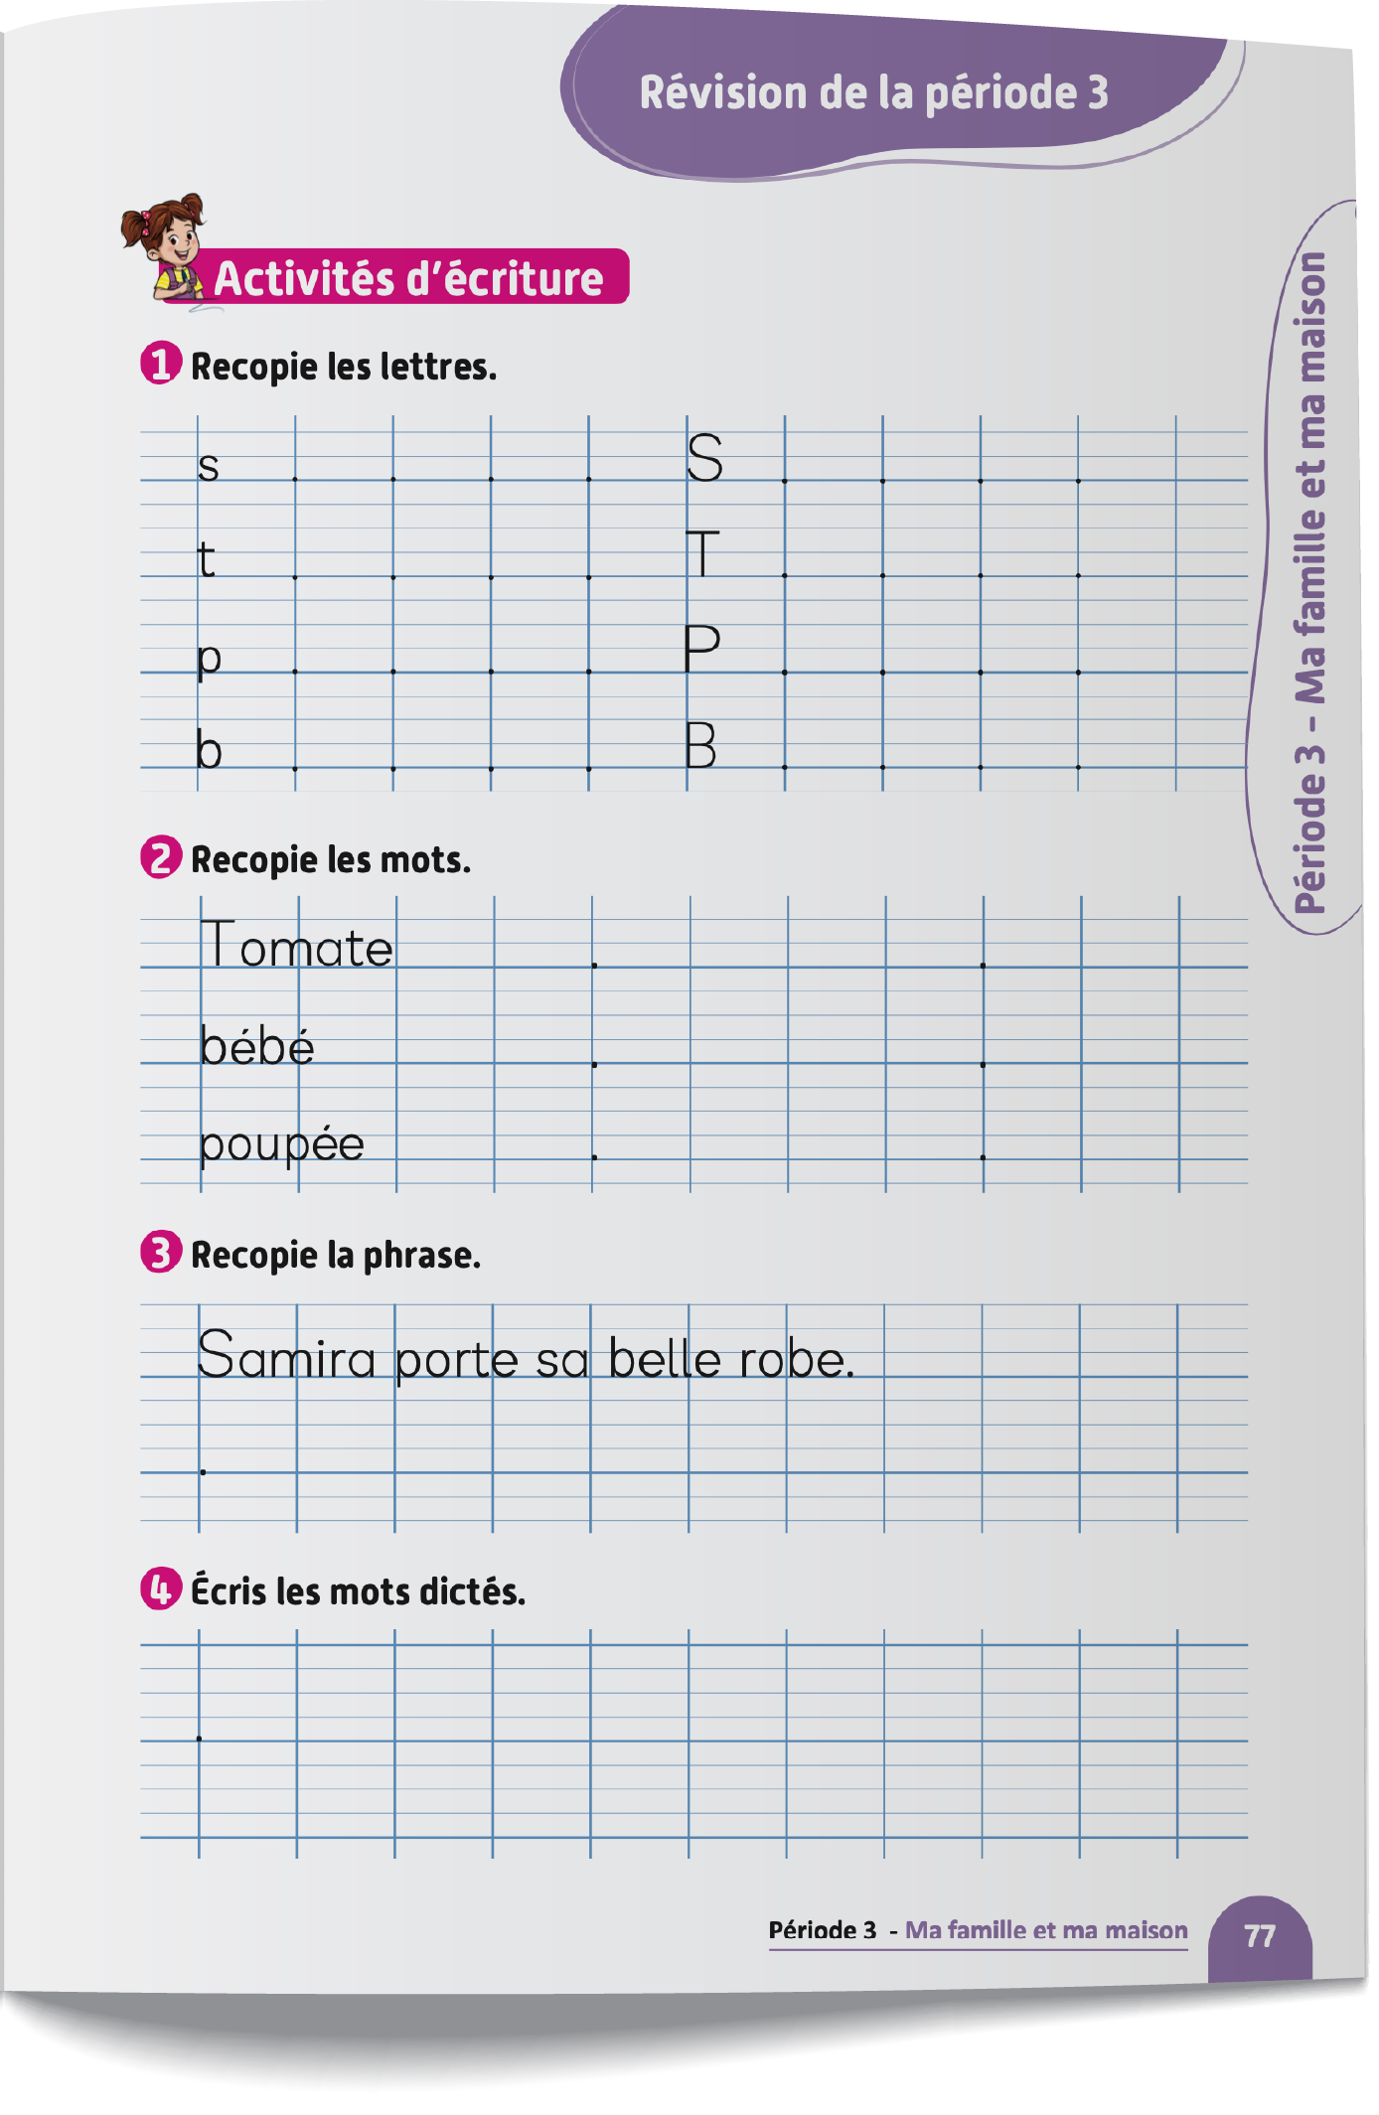
Contenu de la semaine
Réservé à l’enseignant (e)

Slide 5
Organisation de la semaine 5
Réservé à l’enseignant (e)
Séance 1
Séance 3
Activités de vocabulaire
Évaluation
Activités de lecture
Évaluation
Séance 2
Séance 4
Activités orales
Évaluation
Activités d’écriture
Évaluation
Séance 5
Séance 6
Évaluation
Évaluation

Slide 6



Plan de la séance
Réservé à l’enseignant (e)
1. Activité 1
Écriture
Travail sur le livret.

Slide 7
Réservé à l’enseignant (e)
(ة)خاص بالأستاذ
Au terme de cette séance de révision, l’enseignant doit vérifier qu’au moins 80% des élèves sont capables de :
Écrire correctement les lettres, des syllabes et des mots contenant les lettres étudiées.
* Si ce taux n’est pas atteint, il convient de mettre en place des actions de remédiation, collectives ou individuelles.

Slide 8




Bonjour les enfants. Aujourd’hui, nous allons commencer une nouvelle séance de révision. Soyez attentifs.

Slide 9

Prenez vos ardoises.

Slide 10
Écrivez la lettre s minuscule.

Slide 11
Levez les ardoises. Je vais vérifier votre écriture.
s

Slide 12
Écrivez la lettre s majuscule.

Slide 13
Levez les ardoises. Je vais vérifier votre écriture.
S

Slide 14
Écrivez la lettre t minuscule.

Slide 15
Levez les ardoises. Je vais vérifier votre écriture.
t

Slide 16
Écrivez la lettre t majuscule.

Slide 17
Levez les ardoises. Je vais vérifier votre écriture.
T

Slide 18
Écrivez la lettre p minuscule.

Slide 19
Levez les ardoises. Je vais vérifier votre écriture.
p

Slide 20
Écrivez la lettre p majuscule.

Slide 21
Levez les ardoises. Je vais vérifier votre écriture.
P

Slide 22
Écrivez la lettre b minuscule.

Slide 23
Levez les ardoises. Je vais vérifier votre écriture.
b

Slide 24
Écrivez la lettre b majuscule.

Slide 25
Levez les ardoises. Je vais vérifier votre écriture.
B

Slide 26

Qui veut lire ?
Tomate

Slide 27
Écrivez tomate.

Slide 28
Levez les ardoises. Je vais vérifier votre écriture.
Tomate

Slide 29
Qui veut lire ?
bébé

Slide 30
Écrivez bébé.

Slide 31
Levez les ardoises. Je vais vérifier votre écriture.
bébé

Slide 32
Qui veut lire ?
patate

Slide 33
Écrivez patate.

Slide 34
Levez les ardoises. Je vais vérifier votre écriture.
patate

Slide 35
Qui veut lire ?
Samira

Slide 36
Écrivez Samira.

Slide 37
Levez les ardoises. Je vais vérifier votre écriture.
Samira

Slide 38
Qui veut lire ?
porte

Slide 39
Écrivez porte.

Slide 40
Levez les ardoises. Je vais vérifier votre écriture.
porte

Slide 41
Qui veut lire ?
sa

Slide 42
Écrivez sa.

Slide 43
Levez les ardoises. Je vais vérifier votre écriture.
sa

Slide 44
Qui veut lire ?
belle

Slide 45
Écrivez belle.

Slide 46
Levez les ardoises. Je vais vérifier votre écriture.
belle

Slide 47
Qui veut lire ?
robe

Slide 48
Écrivez robe.

Slide 49
Levez les ardoises. Je vais vérifier votre écriture.
robe

Slide 50


Plan de la séance
Réservé à l’enseignant (e)
Écriture.
2, Activité 2
Travail sur le livret.

Slide 51
Prenez vos livrets à la page 77.

Slide 52
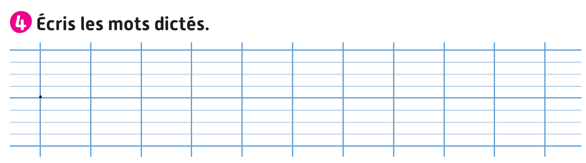
Nous allons faire une dictée. Je vais vous dire des mots et vous allez les écrire sur votre livret en respectant ses dimensions.

Slide 53
Écoutez bien. Écrivez moto.

Slide 54
Écoutez bien. Écrivez papi.

Slide 55
Écoutez bien. Écrivez bébé.

Slide 56
Écoutez bien. Écrivez sol.

Slide 57
Corrigez.
moto - papi - bébé - sol.

Slide 58
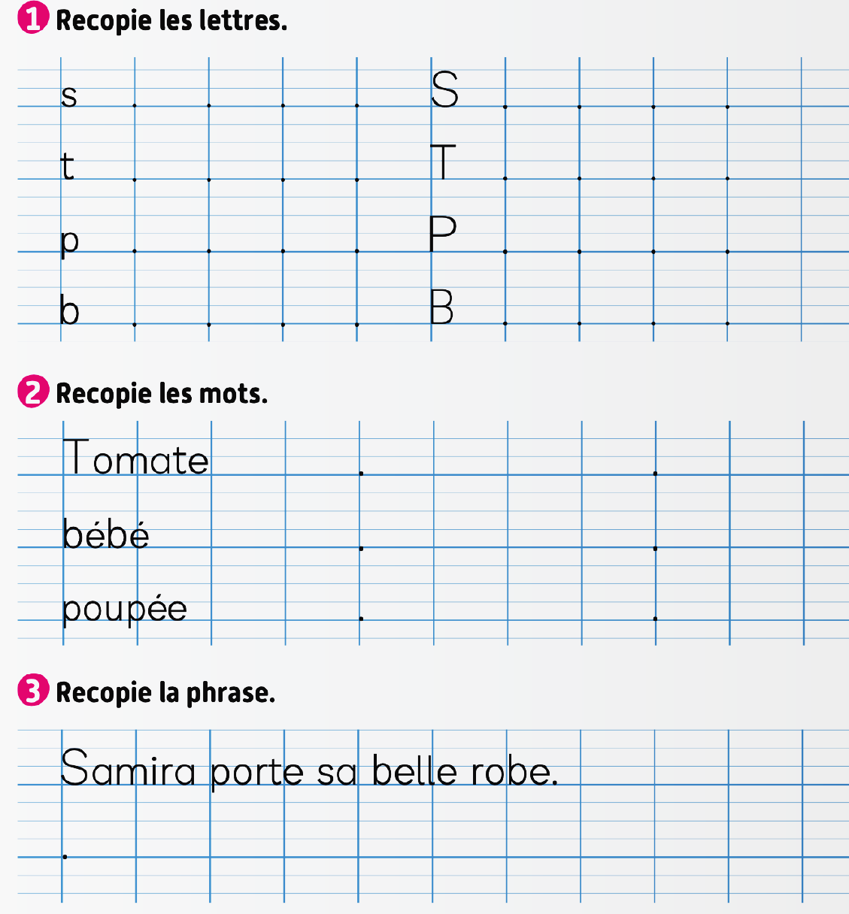

Maintenant, on va faire les activités 1, 2 et 3. Recopiez les lettres, les mots et la phrase comme dans l’exemple. Je vais circuler entre les rangs pour vous aider.

Slide 59

La séance d’aujourd’hui est terminée.

Slide 60
Réservé à l’enseignant (e)
Évaluer les acquis de la période 3

Slide 61
Réservé à l’enseignant (e)
Les compétences évaluées
CO1 : Comprendre à l’oral des mots de vocabulaire.
CO2 : Comprendre à l’oral des phrases et des textes.
PO1 : Produire, à l’oral, des mots de vocabulaire.
PO2 : Participer à un dialogue en mobilisant les actes de paroles étudiés.
PO3 : Prendre la parole pour parler de ma maison et ma famille.
LF1 : Identifier et lire les lettres, des syllabes et des mots contenant les lettres étudiées.
LF2 : Lire des phrases simples contenant les lettres étudiées.

Slide 62
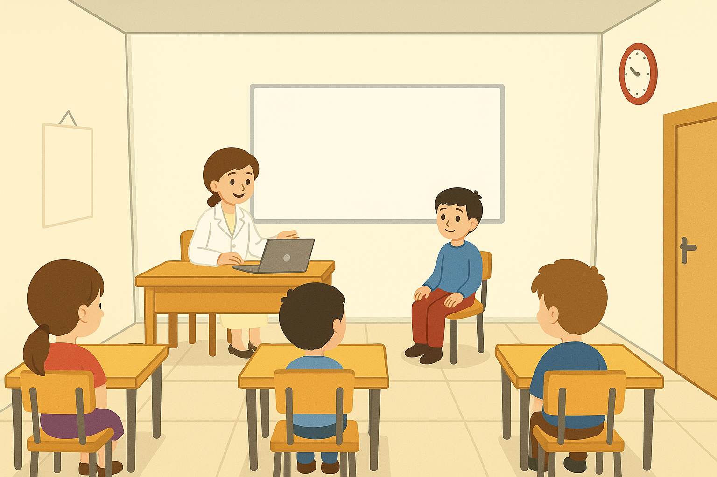
Réservé à l’enseignant (e)
  Cette partie est consacrée à l’évaluation des compétences suivantes : CO1 – C02 – PO1 – PO2 – PO3 - LF1 – LF2.
  La passation se fait de manière individuelle : l’enseignant évalue chaque élève en l’ invitant à son bureau.
  L’enseignant est guidé par le ppt affiché sur son ordinateur qui ne doit pas être projeté sur l’écran de la classe (l’ordinateur doit être débranché du Datashow).
  Pendant que l’enseignant évalue de manière individuelle les élèves, le reste de la classe réalise des activités pour assurer le calme : lecture, coloriage, copie, dessin.
  L’enseignant note immédiatement chaque compétence évaluée et renseigne la grille de compilation (0 -10 ) en s’appuyant sur les indications de compilation en dessous de chaque slide d’item.

Slide 63
Réservé à l’enseignant (e)
Avant de commencer les évaluations individuelles
1 - Garder à portée de main la grille de compilation
2- Donner une activité à réaliser au reste de la classe

Slide 64
Réservé à l’enseignant (e)
L’enseignant demande aux élèves de prendre le livret à la page 77 et faites les activités d’écriture.

Slide 65
Bonjour cher élève. Nous allons faire quelques activités d’évaluation.

Slide 66
Réservé à l’enseignant (e)
CO1. Comprendre, à l’oral, des mots de vocabulaire.

Slide 67
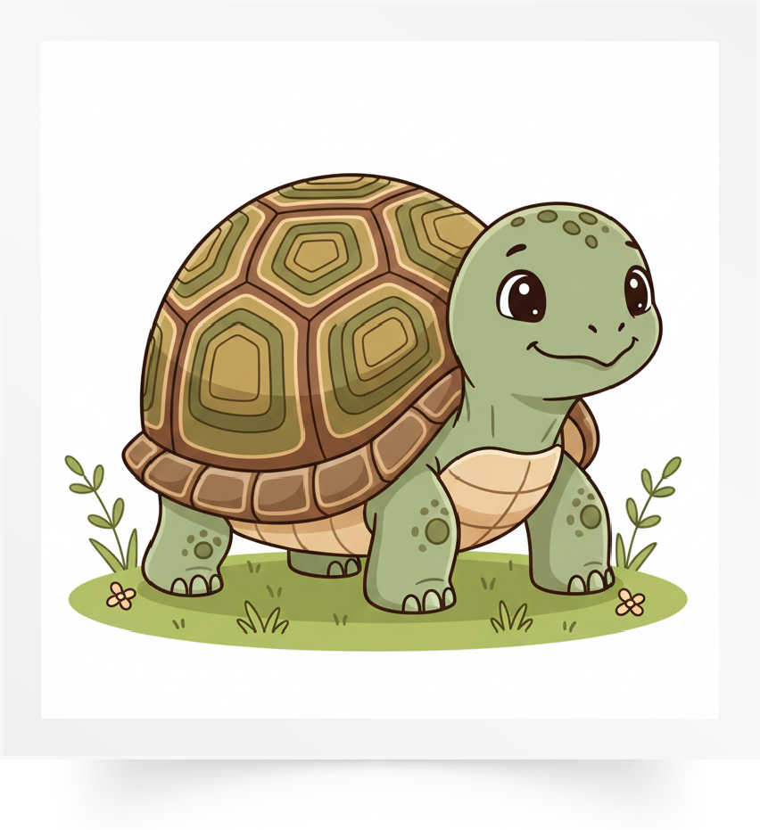
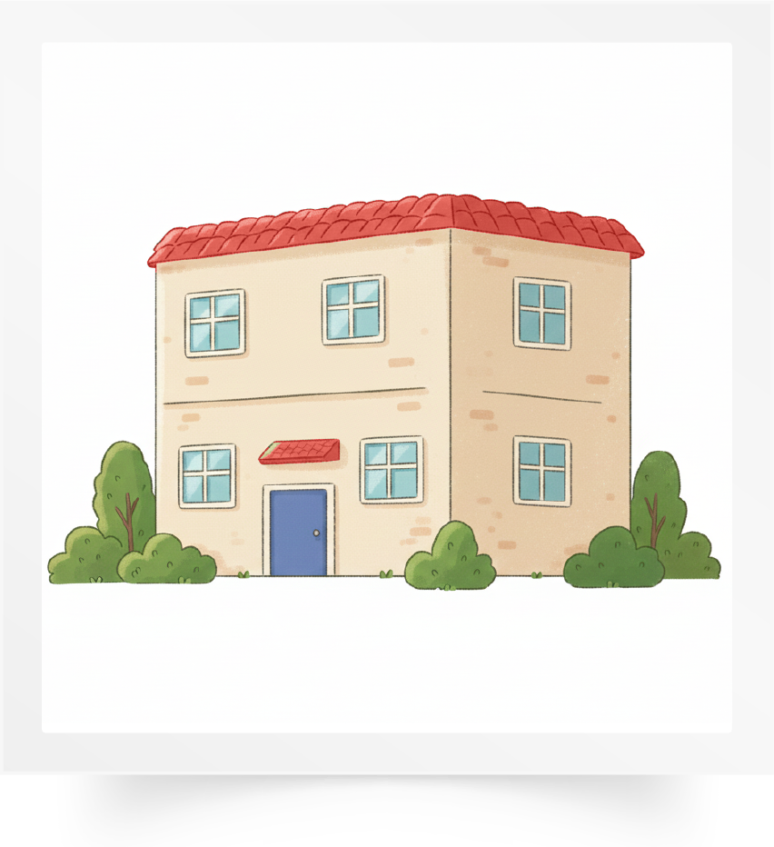


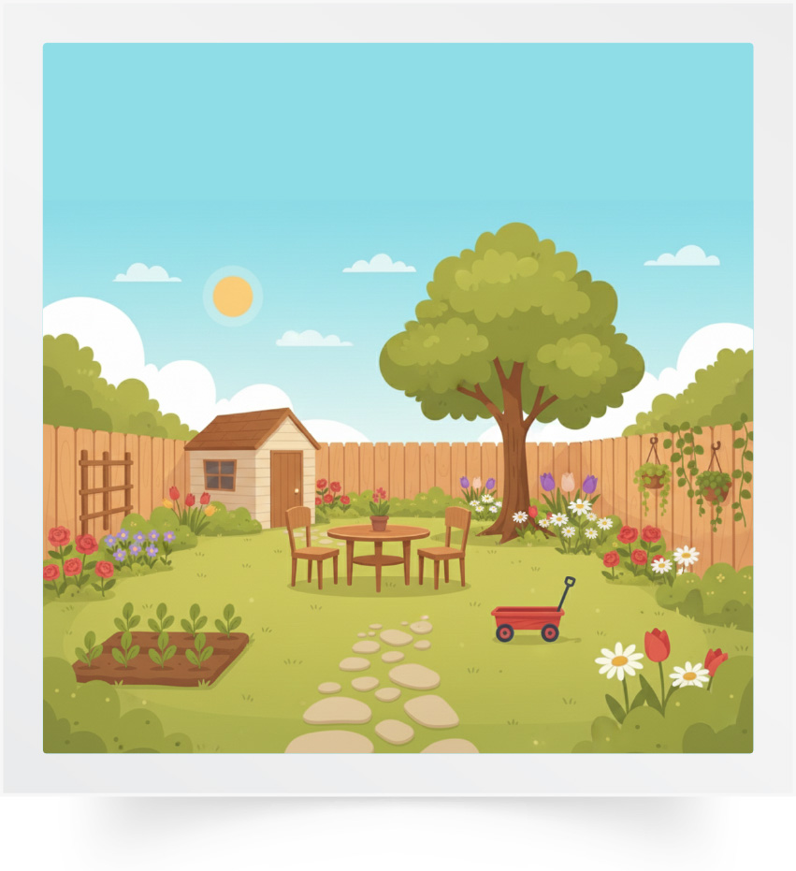
Regarde les images. Je vais te dire des mots et tu vas me montrer les images qui correspondent.
1 réponse correcte = 2 points

Slide 68
Réservé à l’enseignant (e)
CO2. Comprendre à l’oral des phrases et des textes.

Slide 69
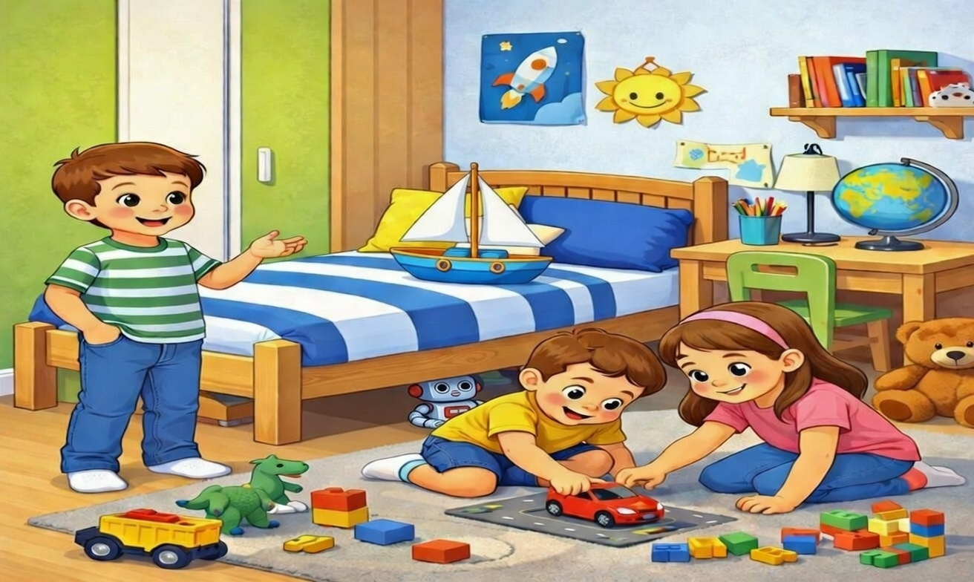
Regarde la scène. Je vais te dire des phrases et tu vas me montrer les images qui correspondent : Voici la chambre de Sami. 1) Sami a une sœur. 2) Dans la chambre, il y a un lit et un bureau. 3) Sur le lit, il y a un bateau. 4 ) Sous le lit, il y a un robot. 5) Le frère et la sœur jouent sur le tapis.
1 réponse correcte = 2 points

Slide 70
Réservé à l’enseignant (e)
PO1. Produire, à l’oral, des mots de vocabulaire.

Slide 71
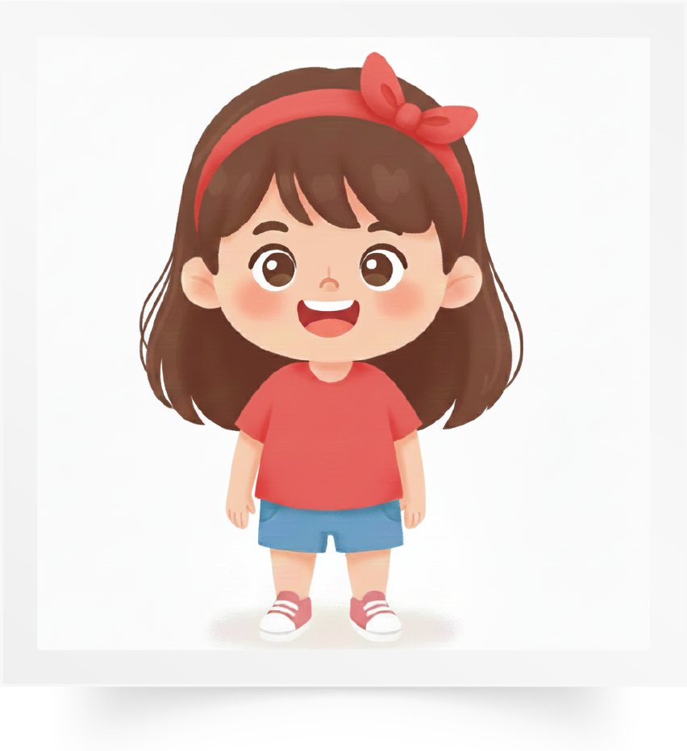
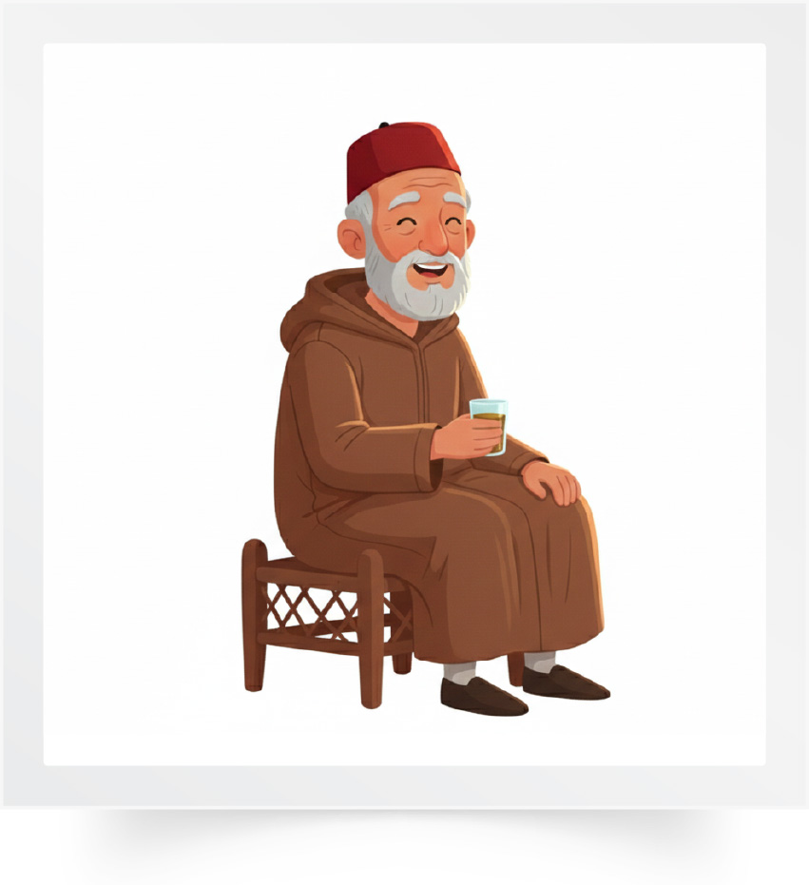
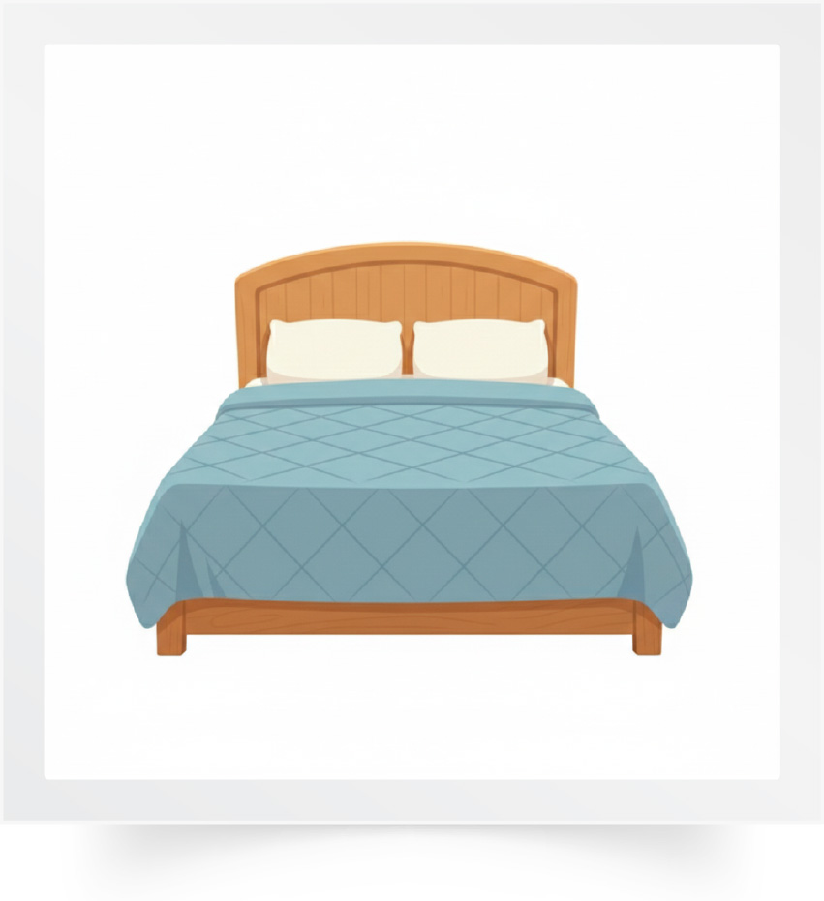
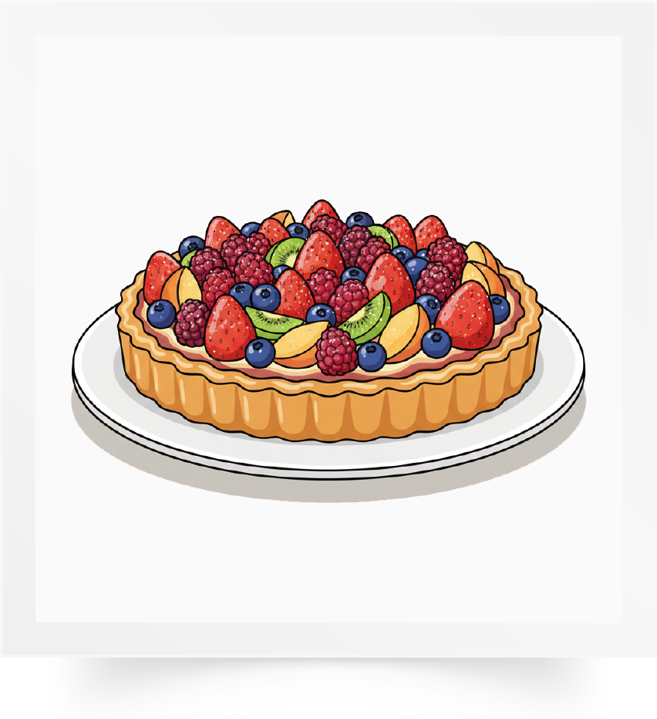

Mets ton doigt sur chaque image et dis-moi le mot en français.
1 réponse correcte = 2 points

Slide 72
Réservé à l’enseignant (e)
PO2. Participer à un dialogue en mobilisant
les actes de parole étudiés.

Slide 73
Je vais te poser des questions et tu dois répondre correctement.
L’enseignant montre des objets réels dans la classe.
Qui est sur la photo ?
Il y a combien de chambres dans ta maison ?
Est-ce que tu as une sœur ?
Est-ce que tu as un frère ?
Où est ton robot ?
1 réponse correcte = 2 points

Slide 74
Réservé à l’enseignant (e)
PO3. Prendre la parole pour parler de ma classe.

Slide 75

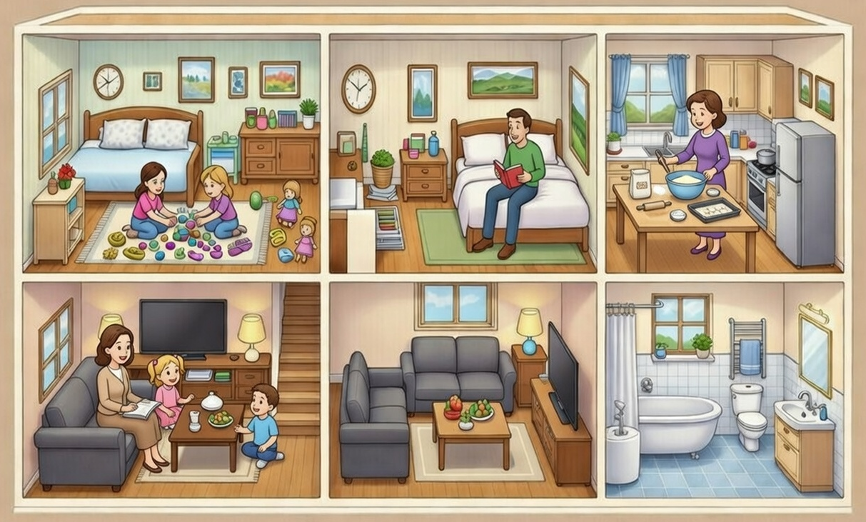

Présente-toi, parle de ta maison et de ta famille.
Tu dois dire 5 phrases. L’enseignant explique la consigne dans la langue de l’apprenant.
1 réponse correcte = 2 points

Slide 76
Réservé à l’enseignant (e)
LF1. Identifier et lire des lettres, des syllabes et des mots contenant les lettres étudiées.

Slide 77
Je vais te montrer des lettres, des syllabes et des mots que tu dois lire.
L’enseignant guide l’élève dans sa lecture.
s B t P
bo sa | tu pé
pomme bébé
1 lettre = 0,5 point (2 pts) / syllabe = 1 point (4 pts)
1 mot = 2 points (4pts)

Slide 78
Réservé à l’enseignant (e)
LF2 : Lire des phrases simples contenant les lettres étudiées.

Slide 79
Tu vas lire ces phrases correctement et avec fluidité.
Sara a un sirop.
Tati tire la moto.
Fluidité = 2 points ( 1 point par phrase)
Correction = 8 points ( 1 point par mot )

Slide 80
L’évaluation est terminée.

